Slide 1

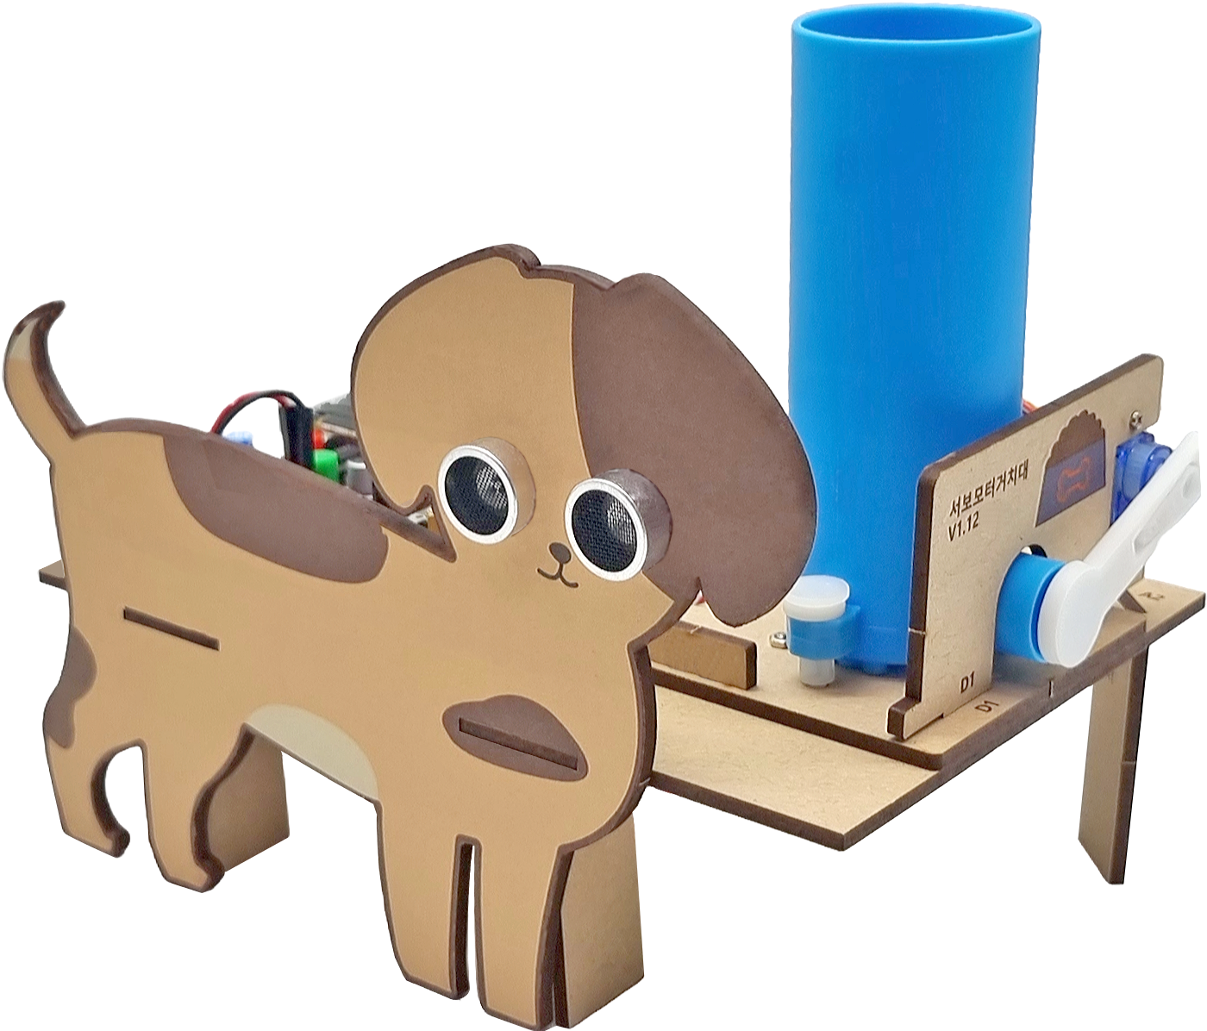

IoT구현의 시작
- 스마트 급식기 코딩 키트 AI

Slide 2

소개
EDUCATIoNAL IoT - BOARD

Slide 3
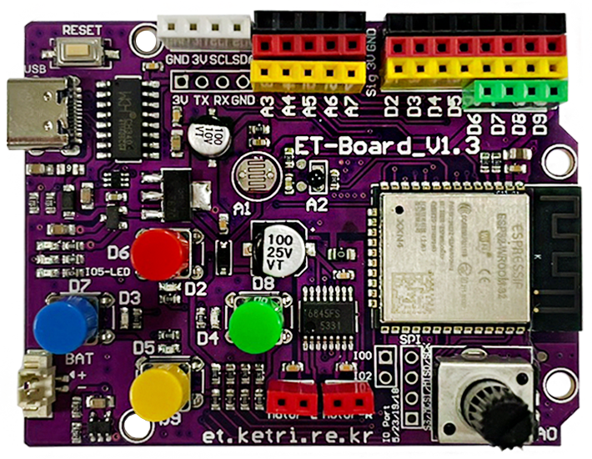
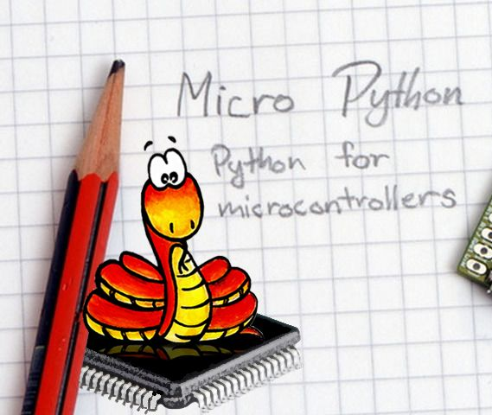


소개
ETboard 란?
◉ ETboard
•ETboard는 EducatIonal IoT Board의 줄인 말로 사물 인터넷을 구현하기 위한 교육용 도구로 센싱, 자동제어, 로봇 , 가전, 농업, 신재생에너지, 미디어 아트 등의 다양한 분야에서 활용 할 수 있습니다.
• ETboard 주요 콘텐츠 영역
마이크로 파이썬
엔트리 코딩
아두이노 스케치

Slide 4
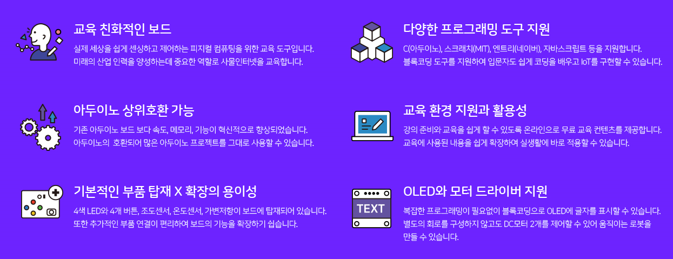
소개
ETboard 특장점

Slide 5
키트 소개
EDUCATIoNAL IoT - BOARD

Slide 6
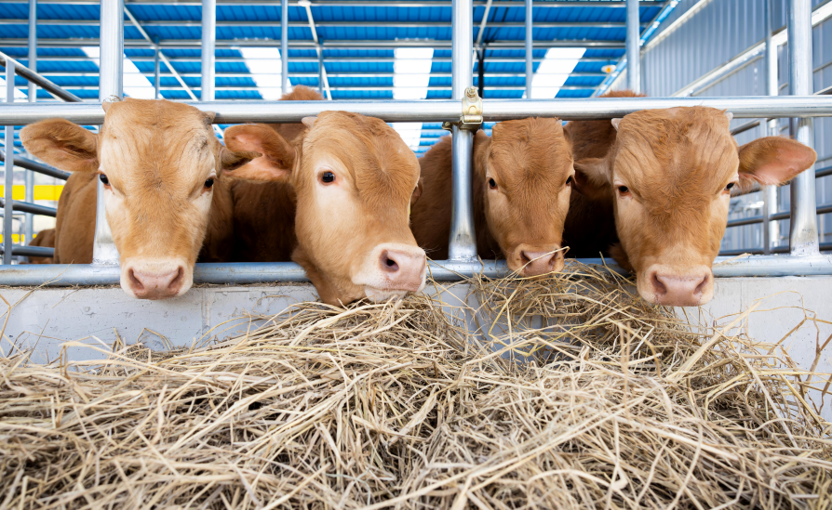
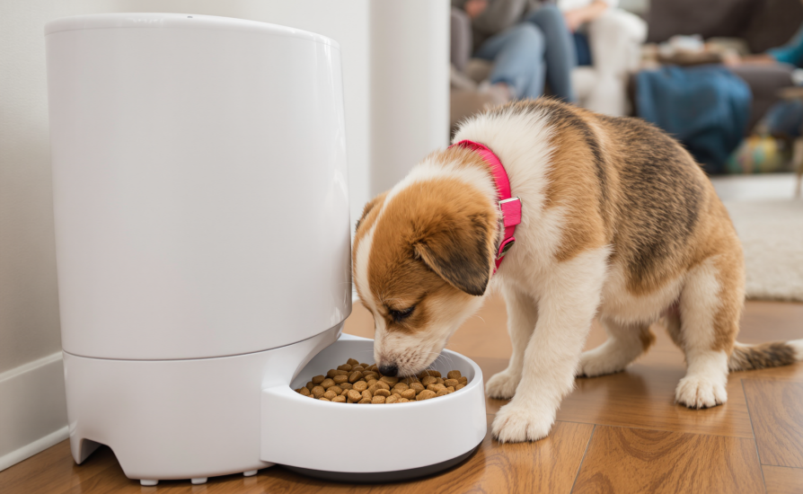
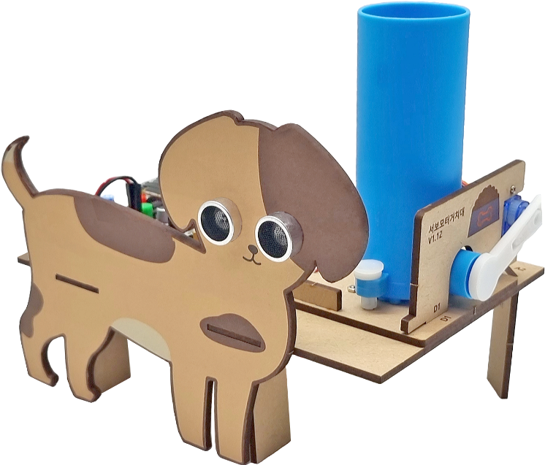
스마트 급식기 코딩 키트
키트 소개
실생활 활용 : 스마트 축사
실생활 활용 : 반려동물 급식기
제품소개
사용자가 제어하거나 반려동물이 다가오면 자동으로 사료를 급식하는 스마트 급식기 코딩 키트입니다.
키트 활용
• 센싱을 통한 자동 먹이 공급 시스템 구현
• AI 어플을 이용한 AI 자동 먹이 공급 시스템 구현
학습내용
• 초음파 센서, 버튼, 타이머의 사용 방법을 이해하고, 센싱을 통한 자동 먹이 공급 시스템 구현하기
• AI 이미지 분류의 원리와 사용 방법을 익히고 AI를 통한 자동 먹이 공급 시스템을 제작하기
스마트 급식기 코딩 키트

Slide 7
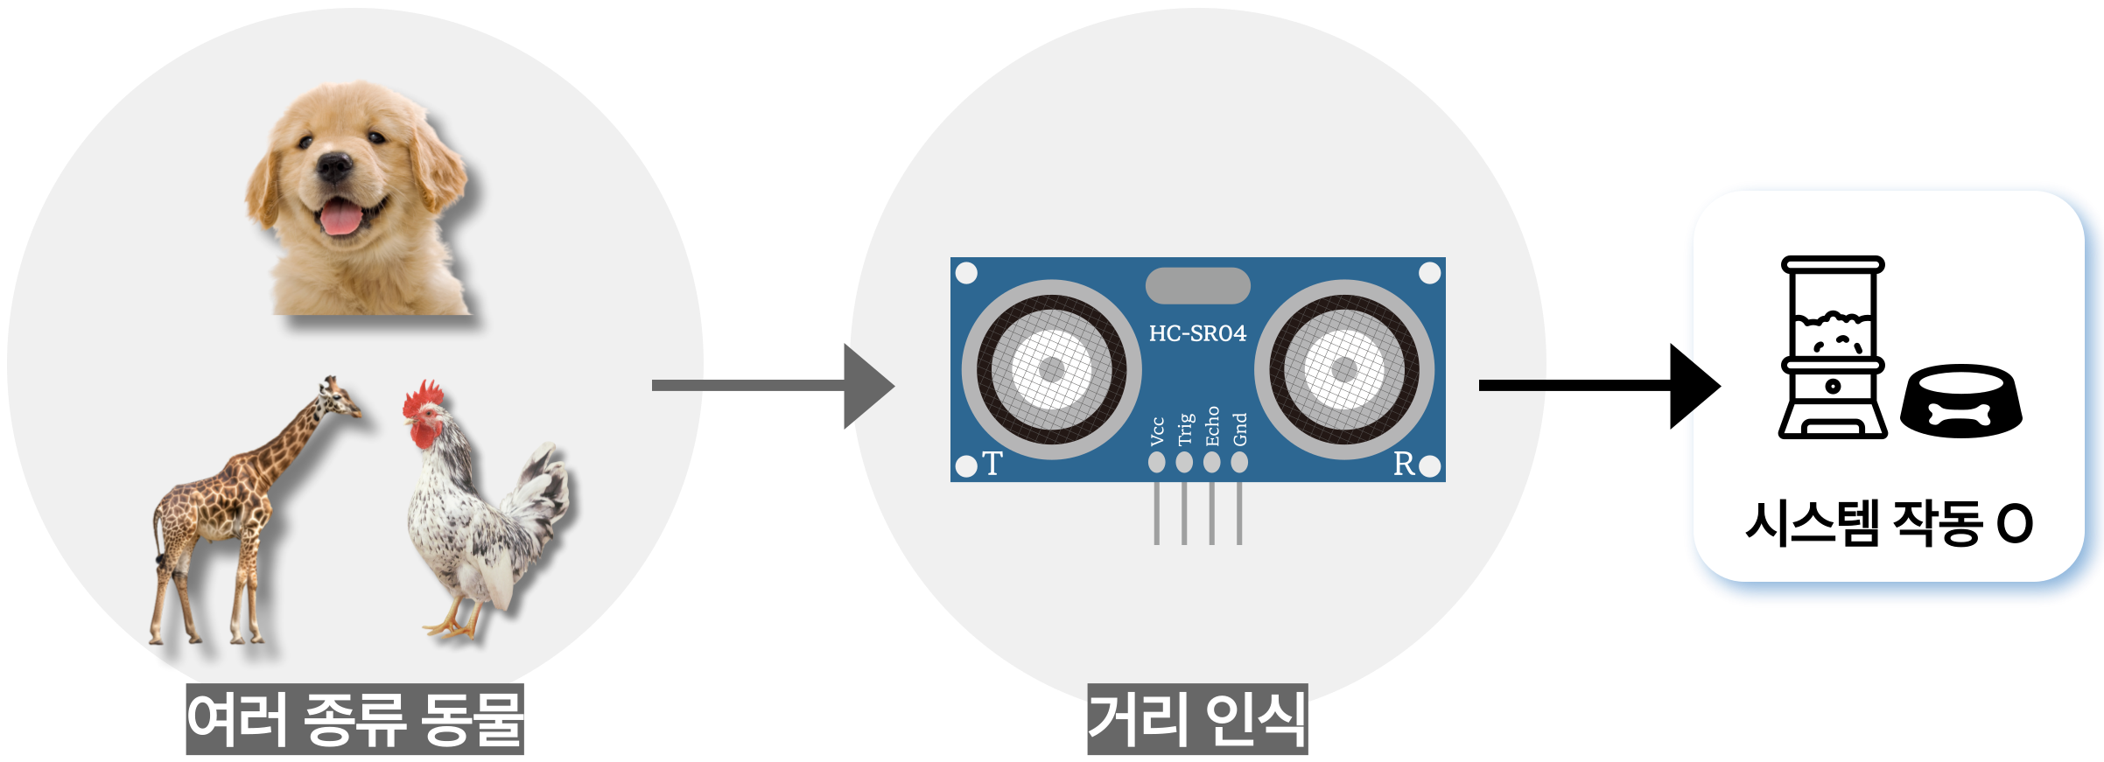
스마트 급식기 코딩 키트 AI
키트 소개
동물 구분 없는 스마트 급식기, 어떤 점이 문제일까요?

Slide 8
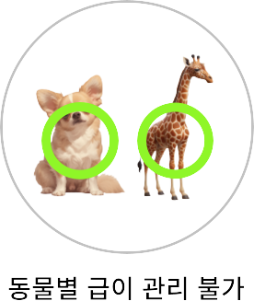
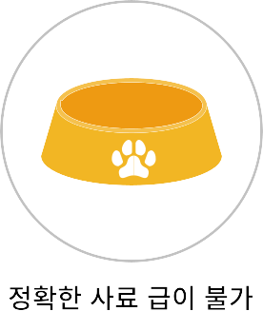
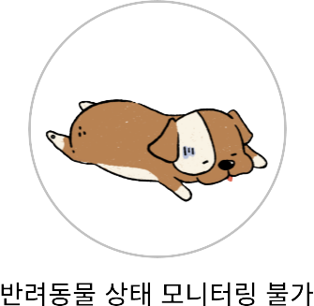
스마트 급식기 코딩 키트 AI
키트 소개
AI 적용으로 완전히 달라진 스마트 급식기!

Slide 9
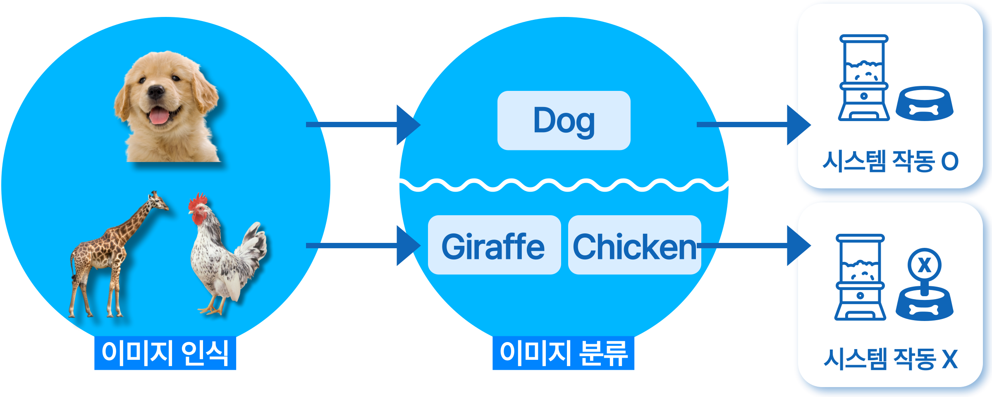
스마트 급식기 코딩 키트 AI
이미지 분류
이미지 분류를 통해 AI 스마트 급식기로 업그레이드!

Slide 10
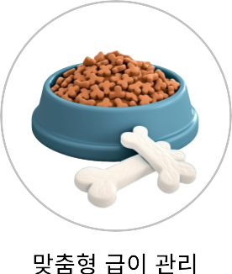
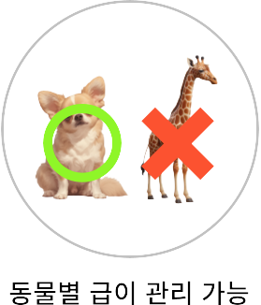
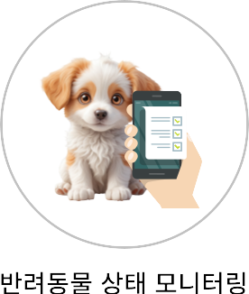
스마트 급식기 코딩 키트 AI
키트 소개
스마트 급식기 코딩 키트로 알아보자!

Slide 11
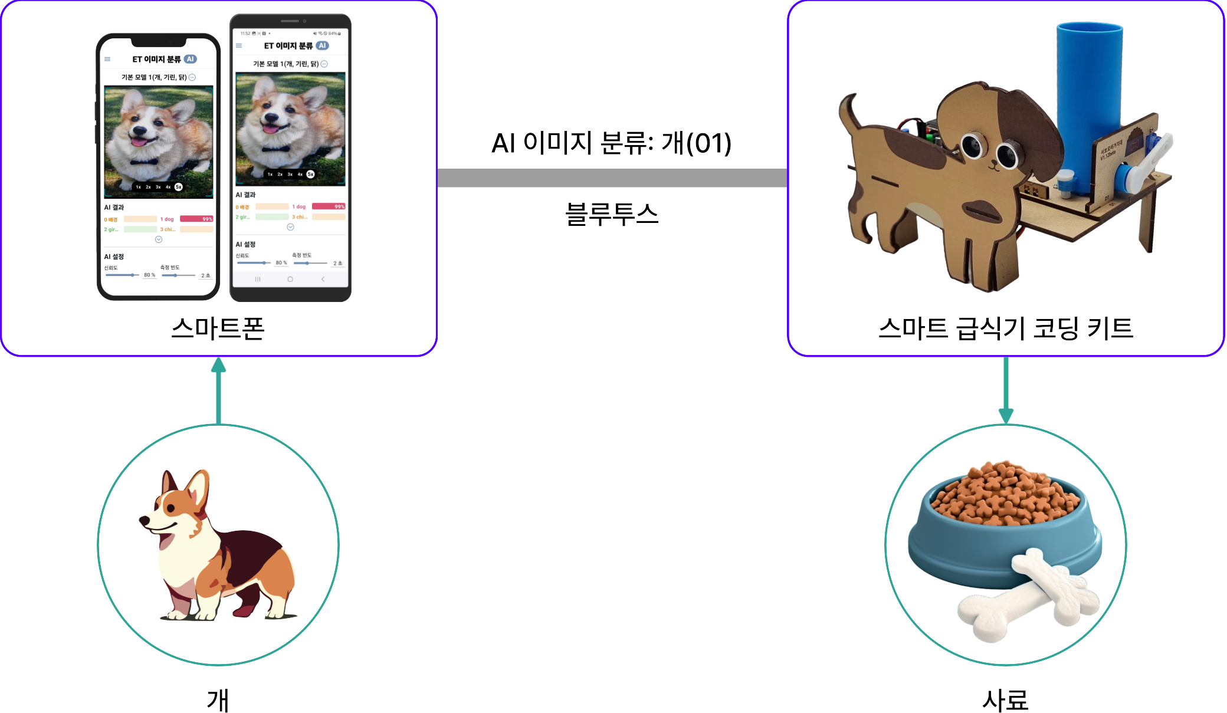
스마트 급식기 코딩 키트 AI
스마트 급식기 코딩 키트 AI - 구성도

Slide 12
조립하기
EDUCATIoNAL IoT - BOARD

Slide 13
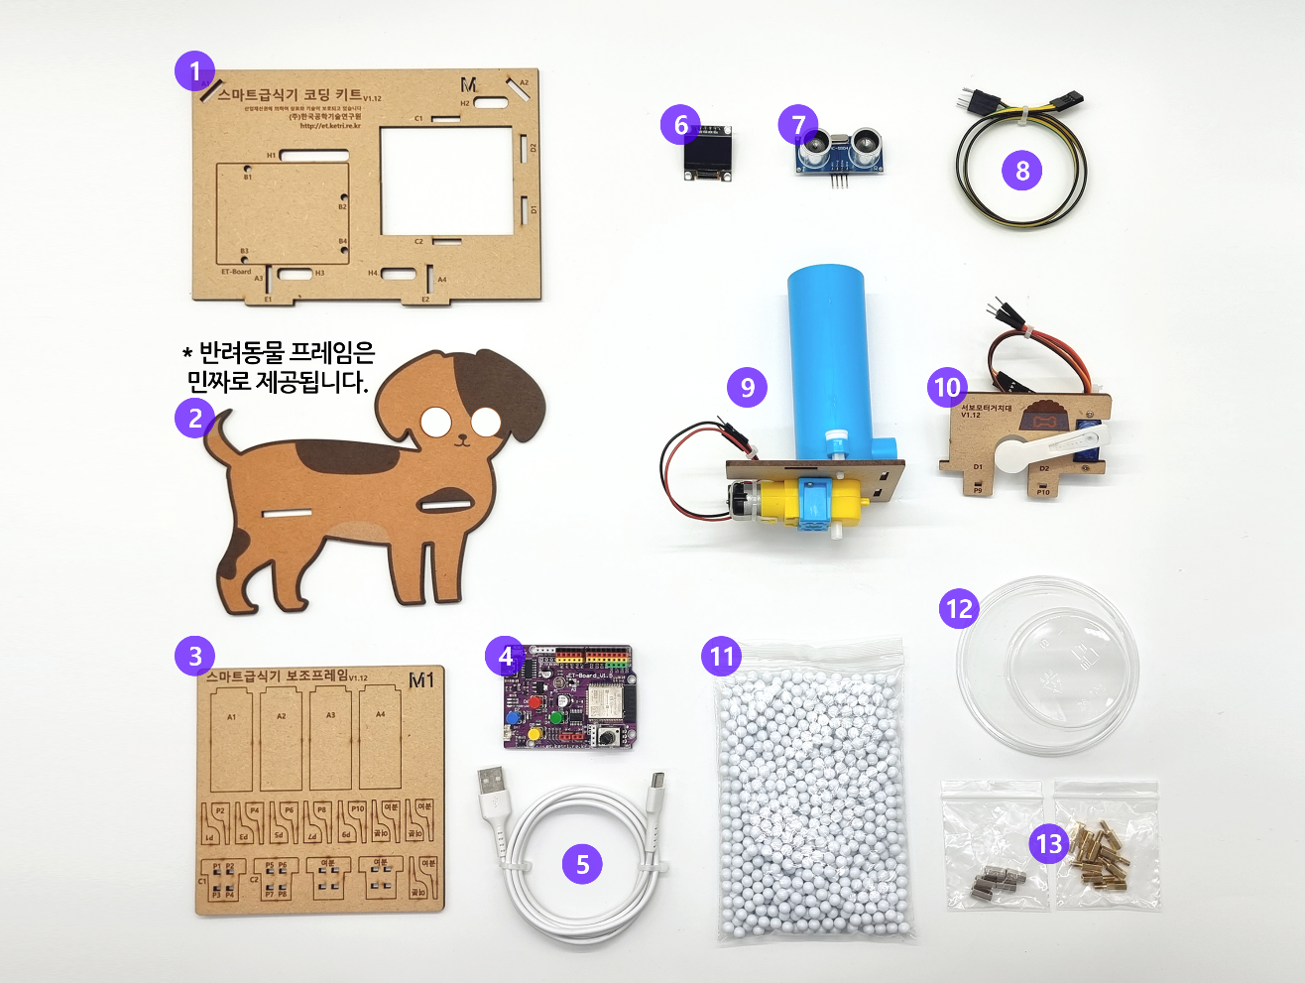
조립하기
번호 | 명칭 | 소개 | 개수
1 | 메인프레임 | 키트의 바닥을 구성하는 틀 | 1
2 | 반려동물 프레임 | 초음파 센서를 거치하고 꾸밀 수 있는 프레임 ※ 반려동물 프레임은 민짜로 제공됩니다. | 1
3 | 보조 프레임 | 메인 프레임에 장착할 부품을 모아둔 틀 | 1
4 | 이티보드 | 사물 인터넷 코딩 교육용 보드 | 1
5 | USB 케이블 | 이티보드와 PC 연결하여 통신하는 케이블 | 1
6 | OLED | 디스플레이 모듈 | 1
6 | 초음파 센서 | 초음파로 거리를 측정하는 센서 | 1
7 | 초음파 센서 전용 케이블 | 이티보드와 초음파 센서를 연결하는 전용 케이블 | 1
8 | 먹이 공급 모듈 | 모형 먹이를 보관하고 공급하는 모듈 | 1
9 | 먹이 배출 모듈 | 차단봉을 움직여 모형 먹이를 배출하는 모듈 | 1
10 | 모형 먹이 | 실제 먹이를 대신해 작동해 볼 수 있는 모형 먹이 | 1
11 | 먹이 받이 | 배출된 모형 먹이를 담는 용기 | 1
15 | 볼트(암/수) | 프레임을 고정시킬 수 있는 부품 | 1
16 | 스마트 급식기 코딩 키트 보관 케이스 | 스마트 급식기 코딩 키트의 구성품을 정리·보관할 수 있는 상자 | 1
구성품 소개

Slide 14
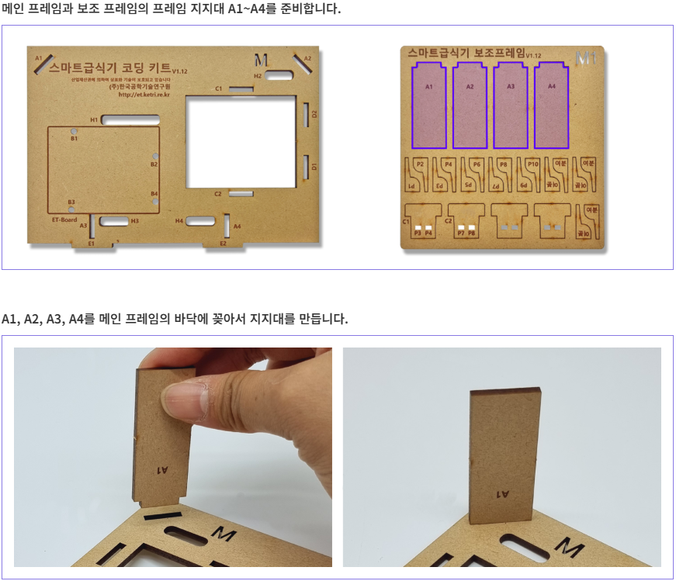
조립하기
1. 프레임 지지대 조립하기

Slide 15
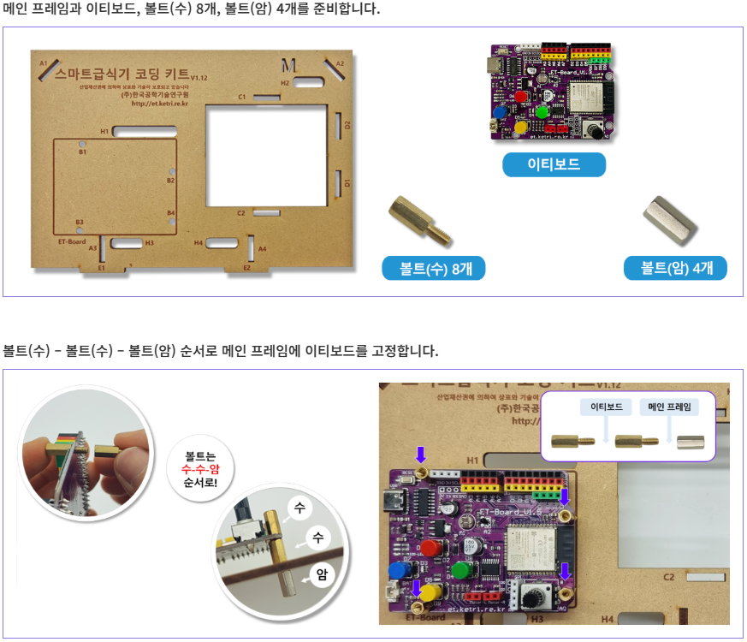
조립하기
2. 이티보드 고정하기

Slide 16
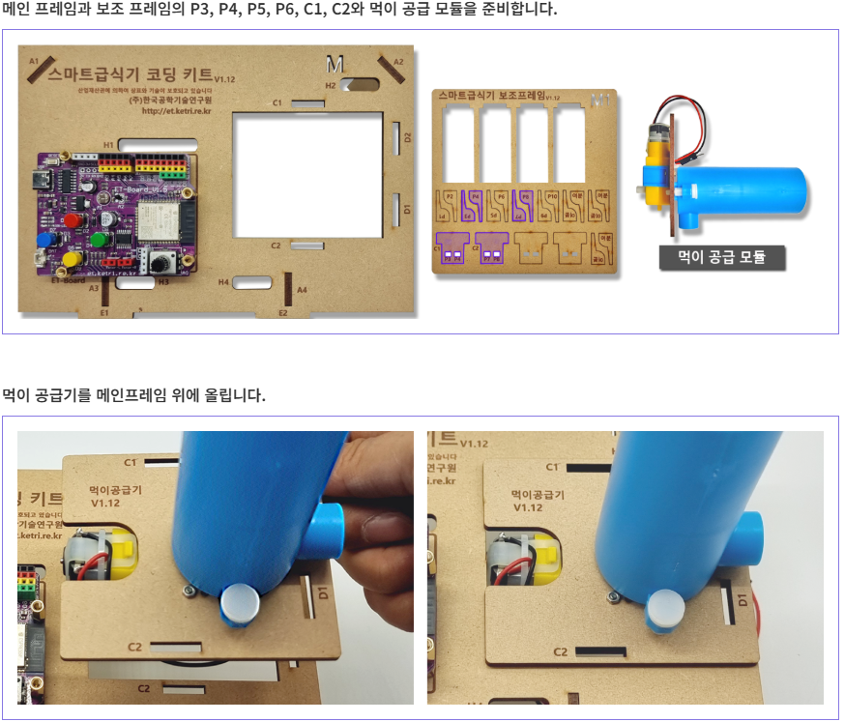
조립하기
3. 먹이 공급 모듈 조립하기

Slide 17
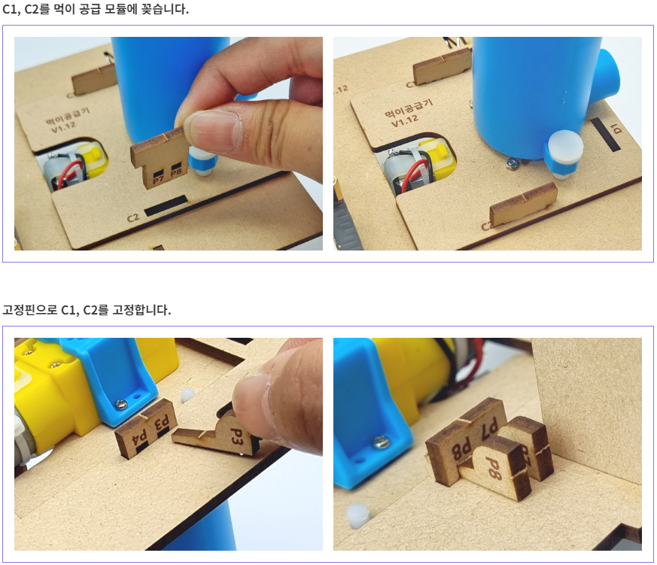
조립하기
3. 먹이 공급 모듈 조립하기

Slide 18
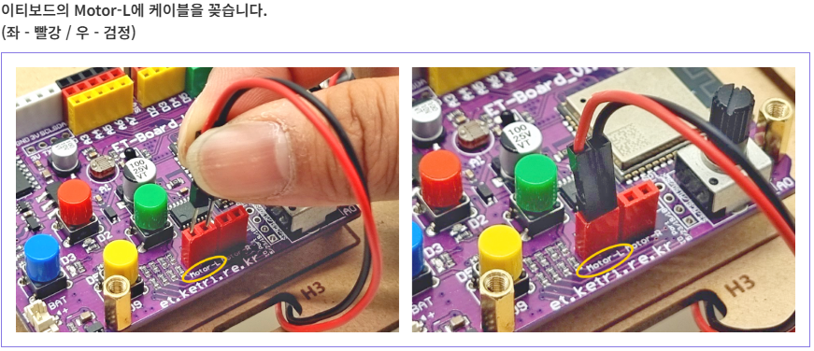
조립하기
3. 먹이 공급 모듈 조립하기

Slide 19
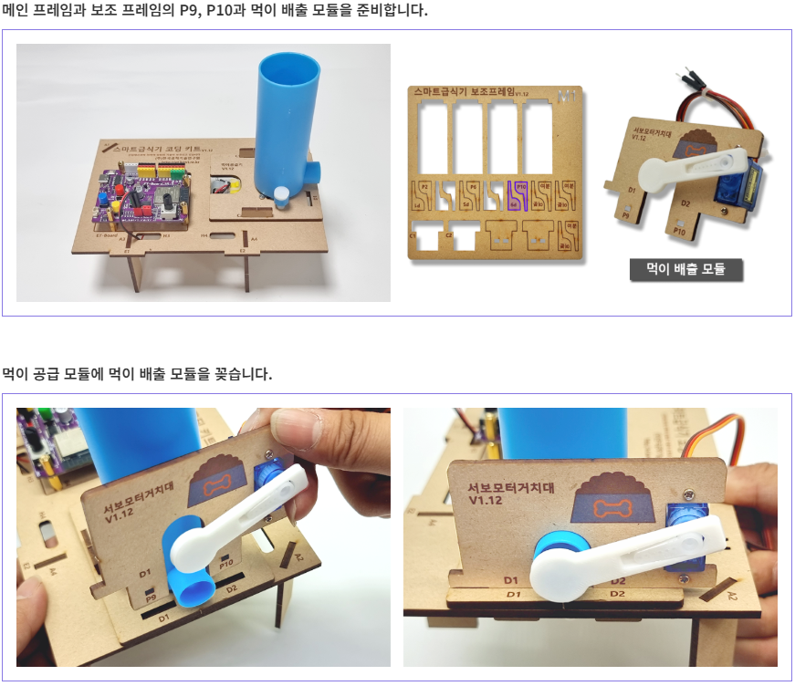
조립하기
4. 먹이 배출 모듈 조립하기

Slide 20
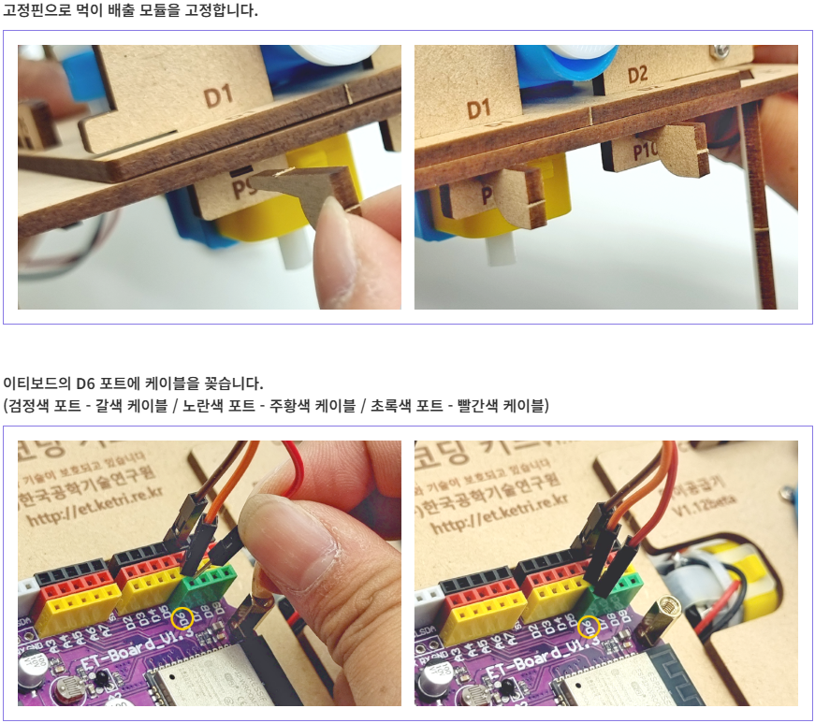
조립하기
4. 먹이 배출 모듈 조립하기

Slide 21
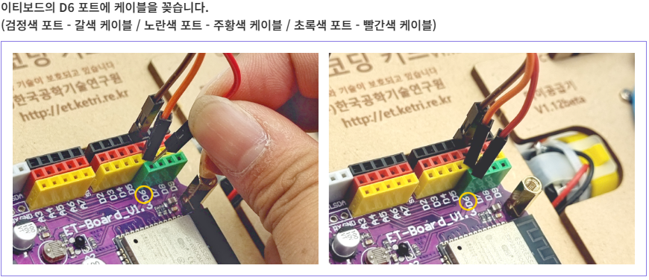
조립하기
4. 먹이 배출 모듈 조립하기

Slide 22
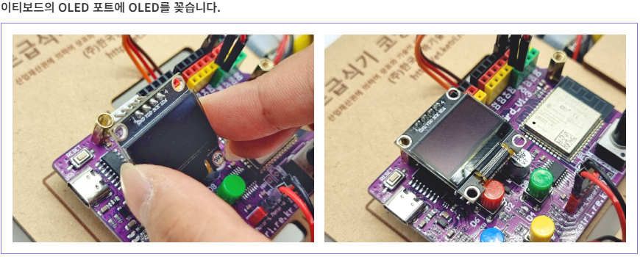
조립하기
5. OLED 설치하기

Slide 23
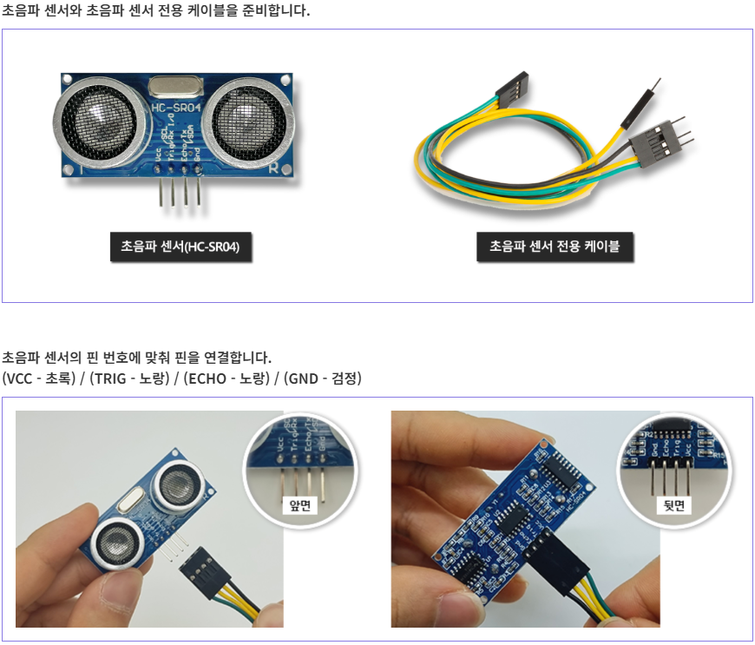
조립하기
6. 초음파 센서 조립하기

Slide 24
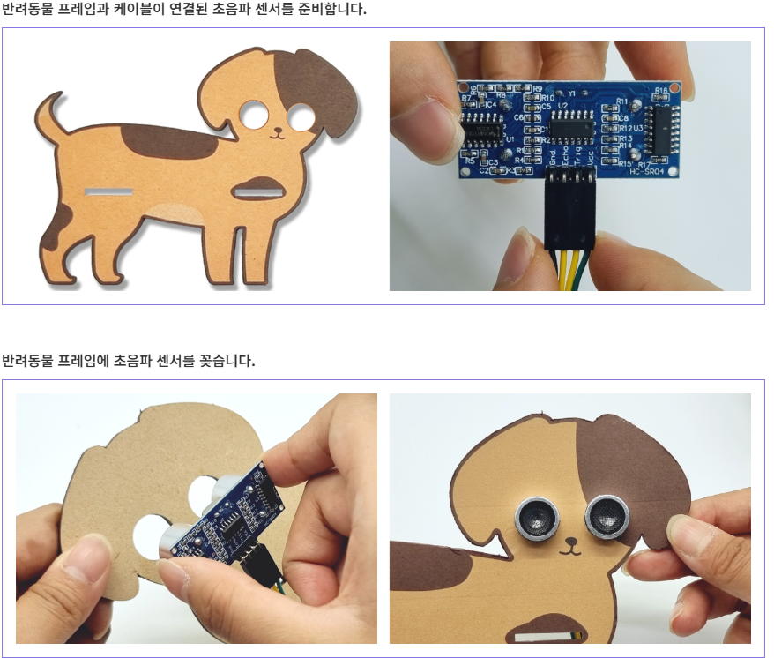
조립하기
6. 초음파 센서 조립하기

Slide 25
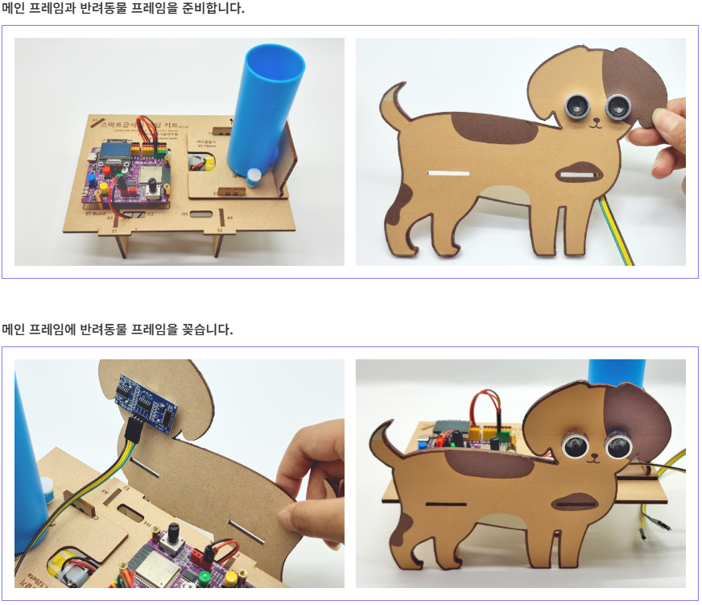
조립하기
6. 초음파 센서 조립하기

Slide 26
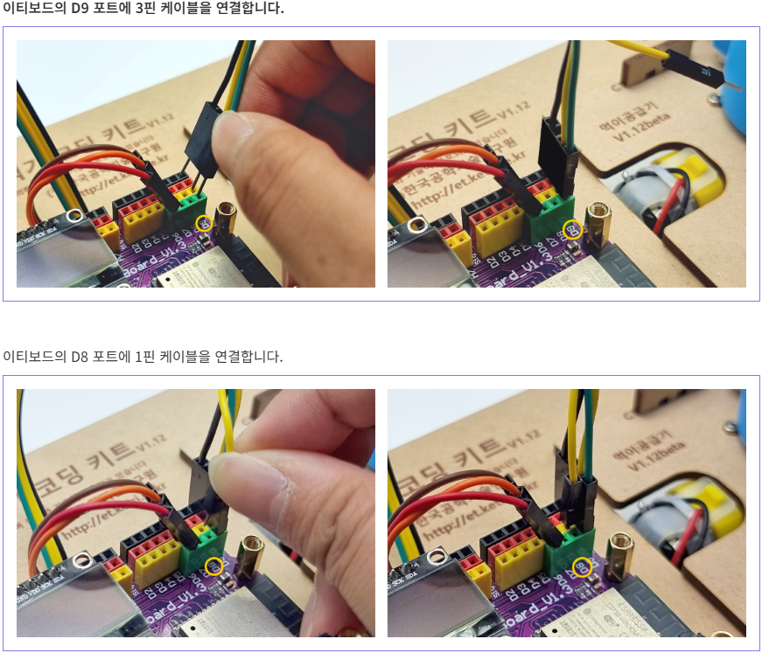
조립하기
6. 초음파 센서 조립하기

Slide 27
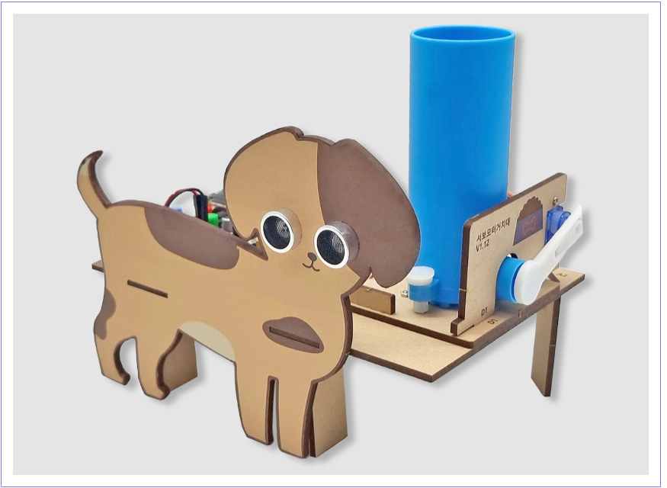
조립하기
7. 완성 사진

Slide 28
코딩하기
EDUCATIoNAL IoT - BOARD

Slide 29
코딩하기 – 마이크로파이썬
● 마이크로파이썬이 처음이라면 마이크로파이썬 설정 매뉴얼을 확인해 주세요.
[마이크로파이썬 설정 매뉴얼 URL]
→ https://ketri.info/pds/pub/ketri/2025/etboard/manual/ETBoard_MicroPython_Manual.pdf
● 소스 코드 경로
[마이크로파이썬 스마트 급식기 AI 소스 코드 URL]
→ https://m.site.naver.com/1KnGS
● 유튜브 영상 경로
[실행하기 유튜브 영상 URL]
→ https://youtu.be/kHmZmjBR6hQ?si=wfefGYMrmdVOzkH5

Slide 30
앱 사용하기
EDUCATIoNAL IoT - BOARD

Slide 31
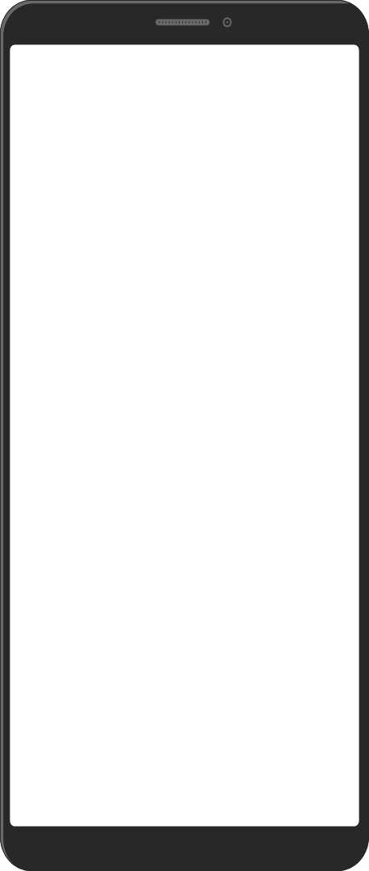
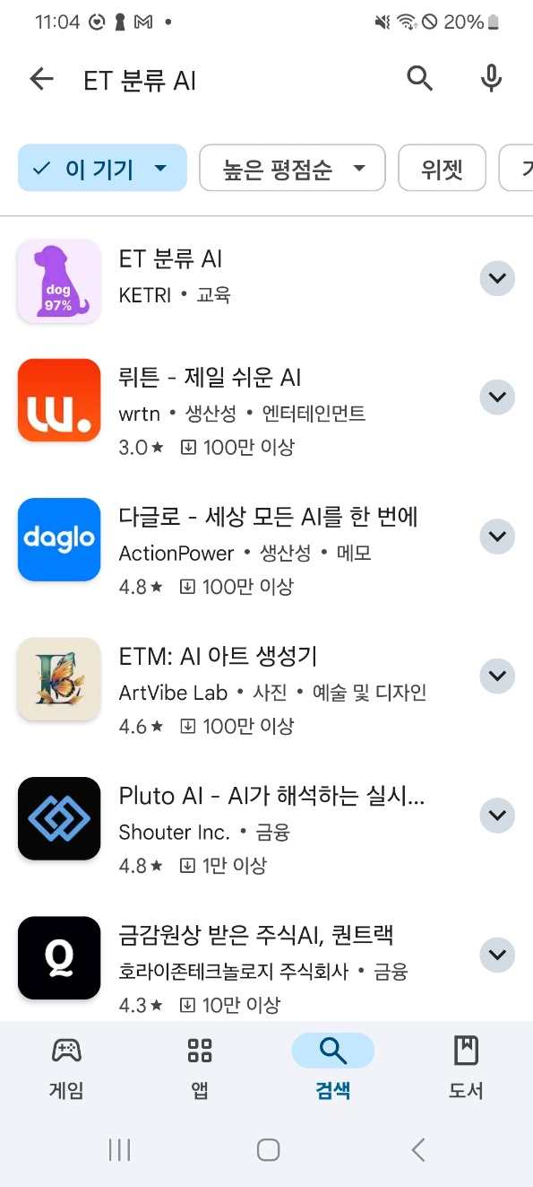
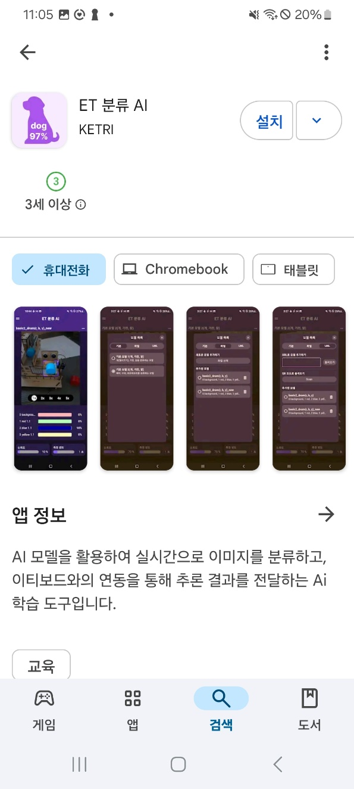
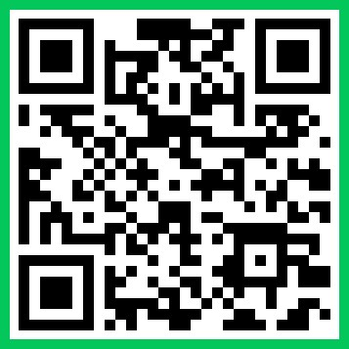
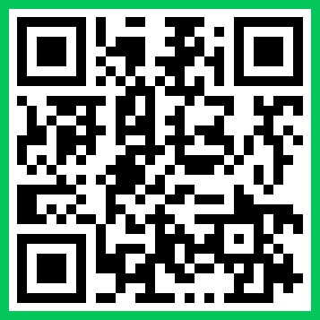
앱 사용하기
1. 앱 다운로드
2
플레이 스토어(AOS) 또는 앱 스토어(iOS)에서
ET 분류 AI 검색 및 설치
1
플레이 스토어(AOS)
앱 스토어(iOS)

Slide 32
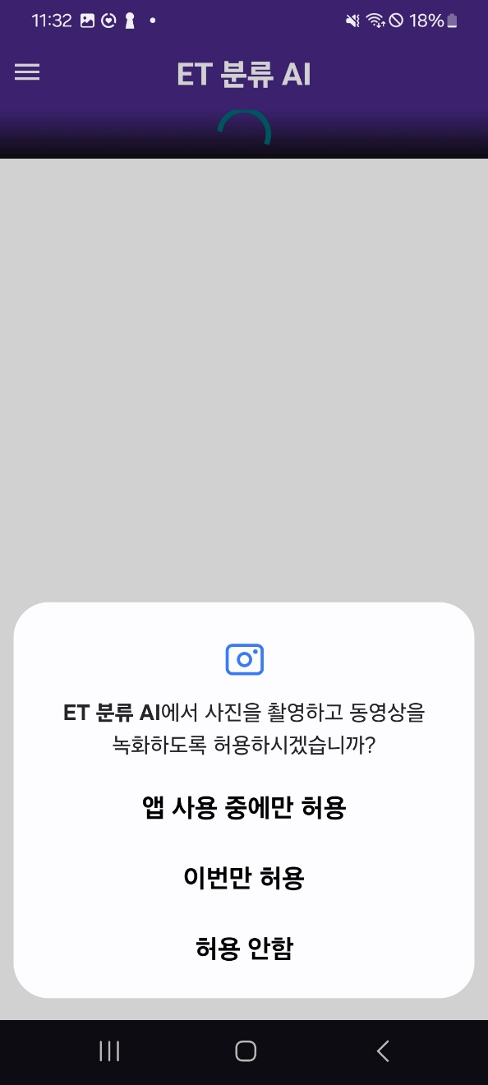
앱 사용하기
2. 앱 사용하기 – 권한 설정
카메라 권한 허용
1

Slide 33
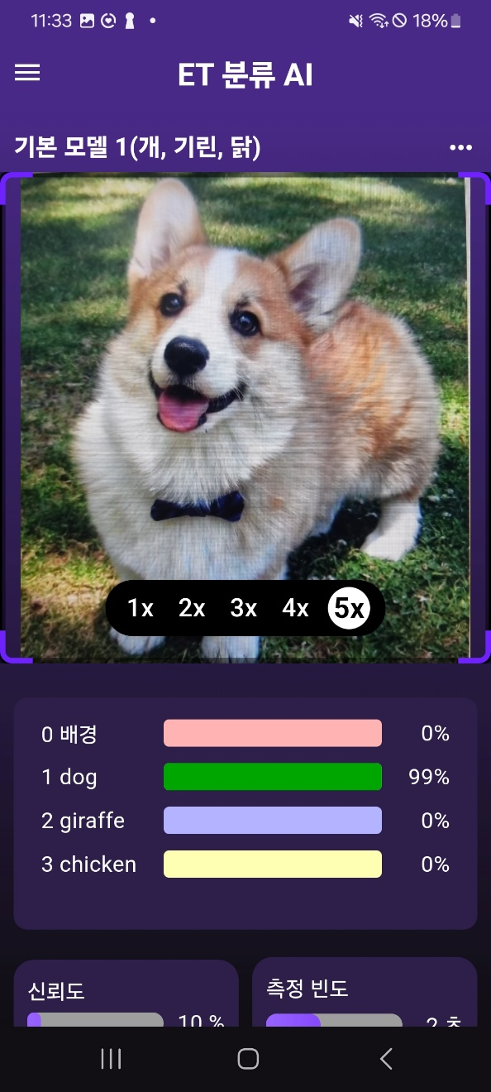
앱 사용하기
3. 앱 사용하기 – 화면 구성
1
현재 사용하는 모델 정보
카메라
AI 이미지 분류 결과
AI 설정
신뢰도: 설정된 신뢰도를 넘는 값만 이티보드로 전송
측정 빈도: 측정 빈도에 따라 주기적으로 값 전송과 이미지 분류
2
3
4

Slide 34
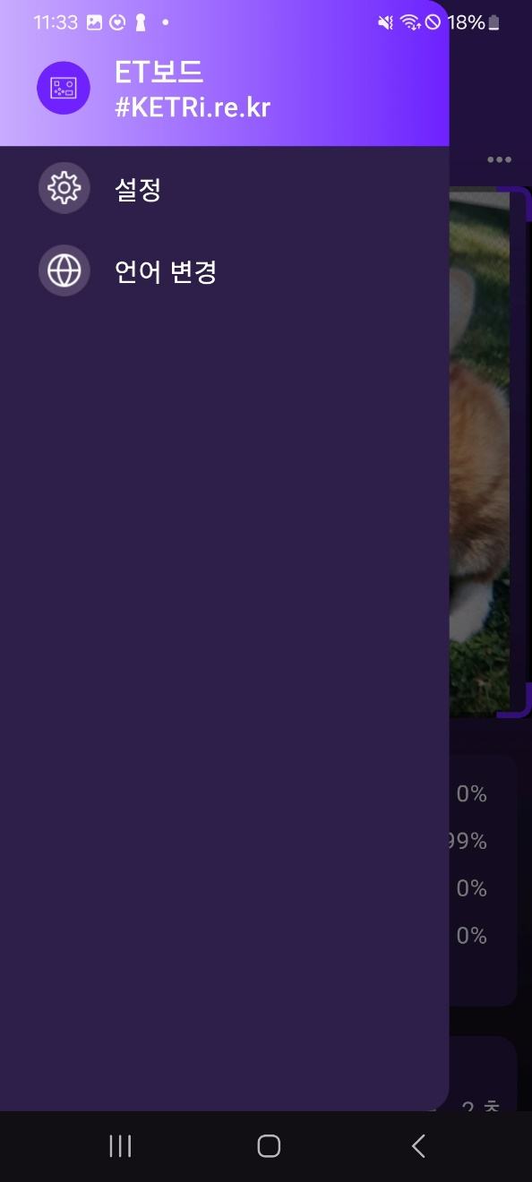
앱 사용하기
1
4. 앱 사용하기 – 블루투스
2
메뉴 버튼 클릭
설정 클릭

Slide 35
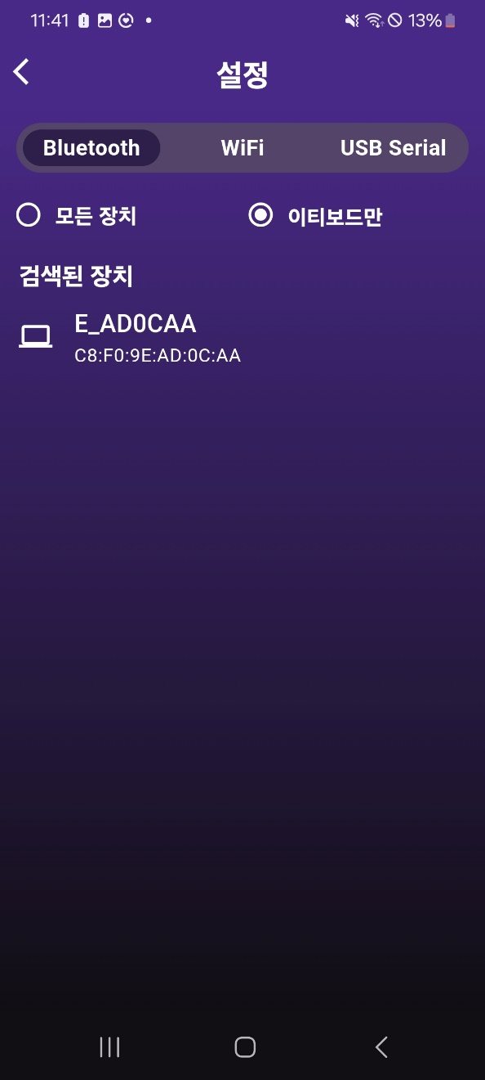
앱 사용하기
4. 앱 사용하기 – 블루투스
1
블루투스 탭 클릭
이티보드만 옵션 클릭
검색된 장치에서 이티보드 클릭
2
3

Slide 36
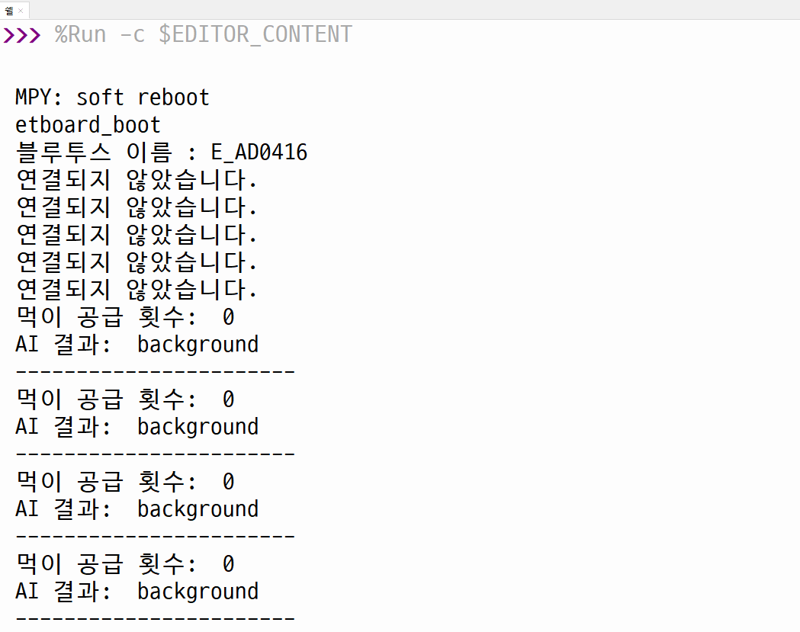
앱 사용하기
4. 앱 사용하기 – 블루투스
Thonny 쉘에서 블루투스 연결 확인
1
2

Slide 37
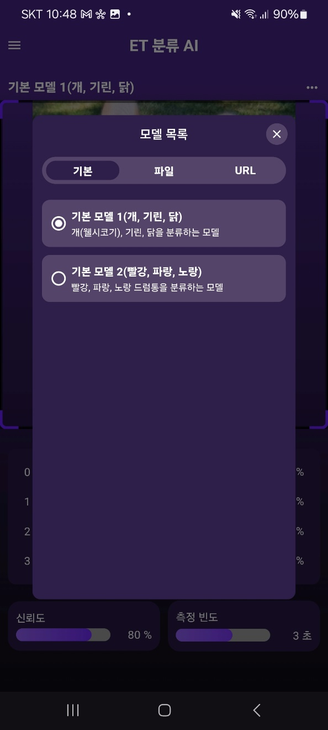
앱 사용하기
5. 앱 사용하기 – 모델
1
… 클릭
기본 탭 클릭
기본 모델 1(개, 기린, 닭) 선택
2
3

Slide 38
이미지 학습하기
EDUCATIoNAL IoT - BOARD

Slide 39
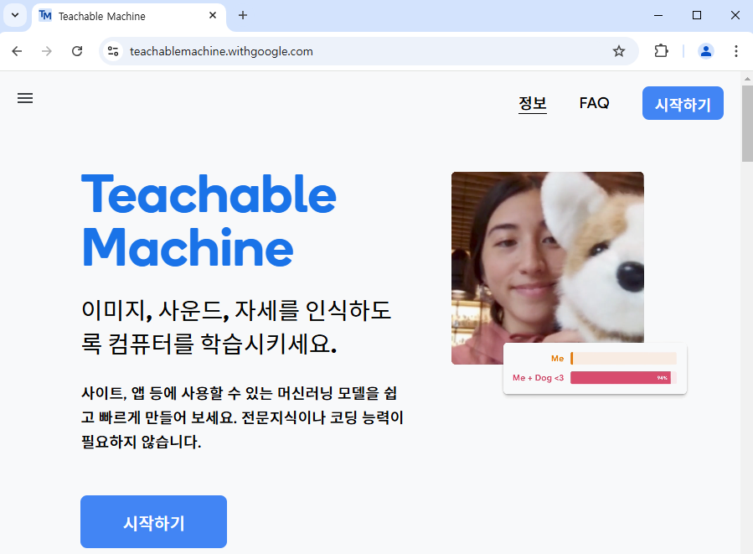
이미지 학습하기
1. 티처블 머신 - 시작
티처블 머신 홈페이지 접속
(https://teachablemachine.withgoogle.com)
시작하기 클릭
1

Slide 40
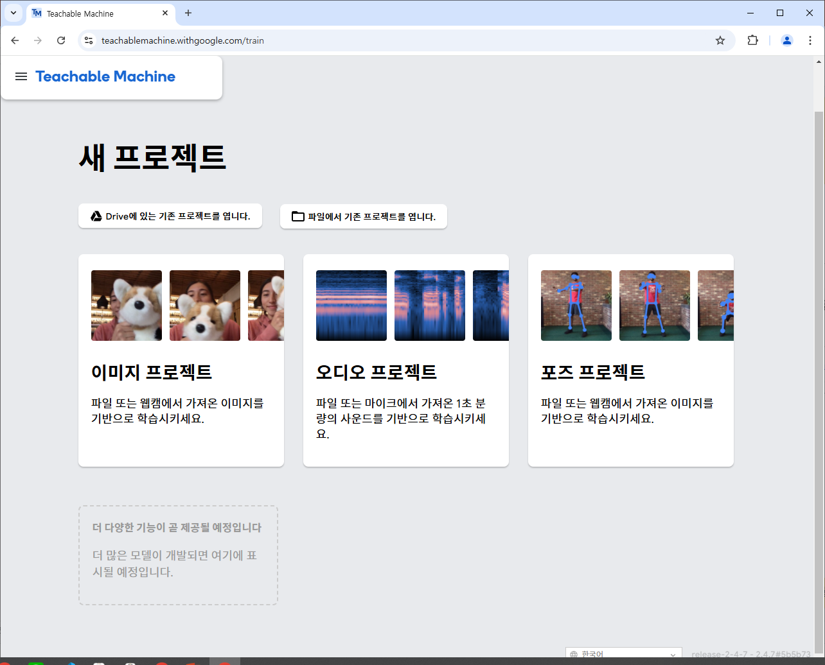
이미지 학습하기
2. 티처블 머신 – 모델 선택
이미지 프로젝트 클릭
1

Slide 41
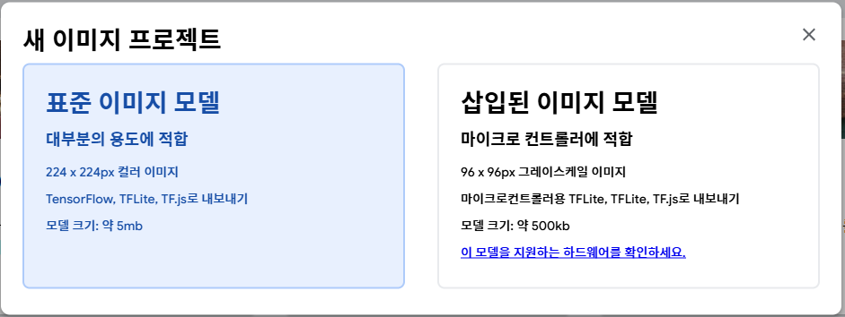
이미지 학습하기
2. 티처블 머신 – 모델 선택
표준 이미지 모델 선택
1

Slide 42
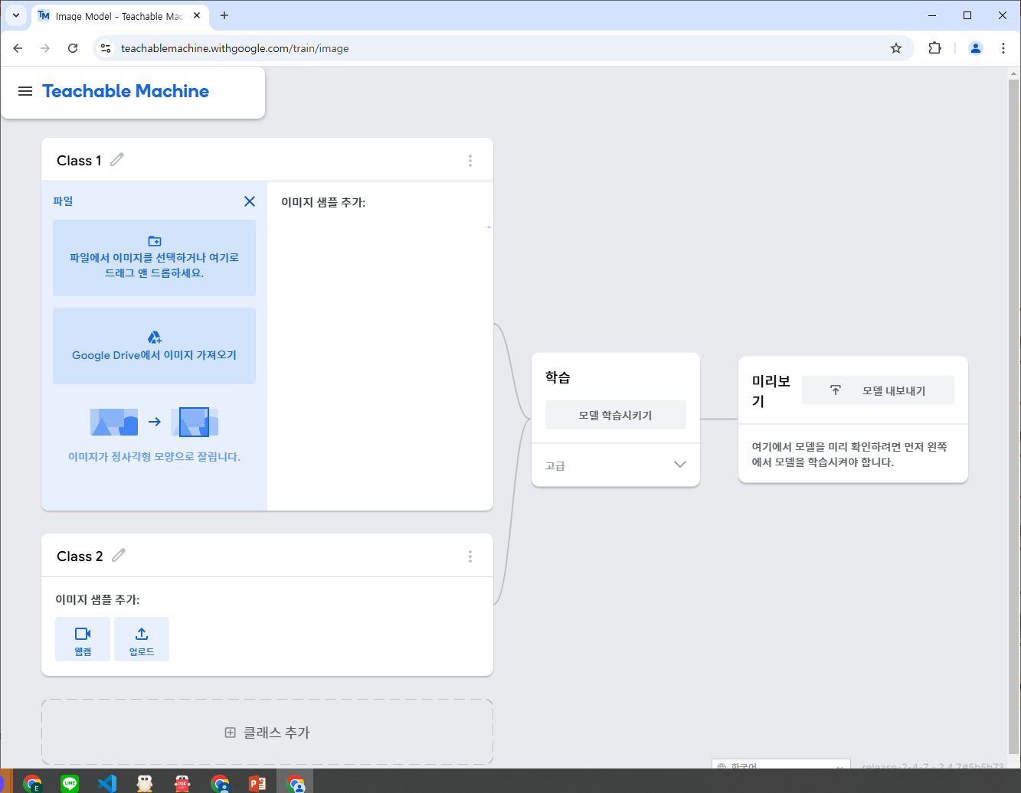
이미지 학습하기
3. 티처블 머신 – 데이터 세트 생성
레이블 이름 변경
학습용 이미지 업로드
1
2

Slide 43
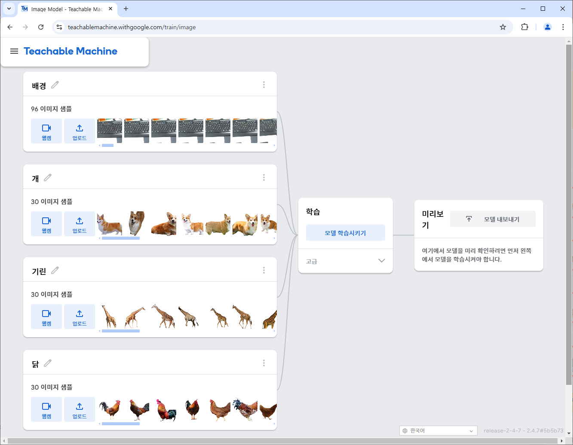
이미지 학습하기
3. 티처블 머신 – 데이터 세트 생성
레이블 이름 변경
학습용 이미지 업로드
3, 4, 5번도 동일하게 설정
1
2
3
4
5

Slide 44
이미지 학습하기
4. 티처블 머신 – 모델 학습
모델 학습시키기 클릭
1

Slide 45
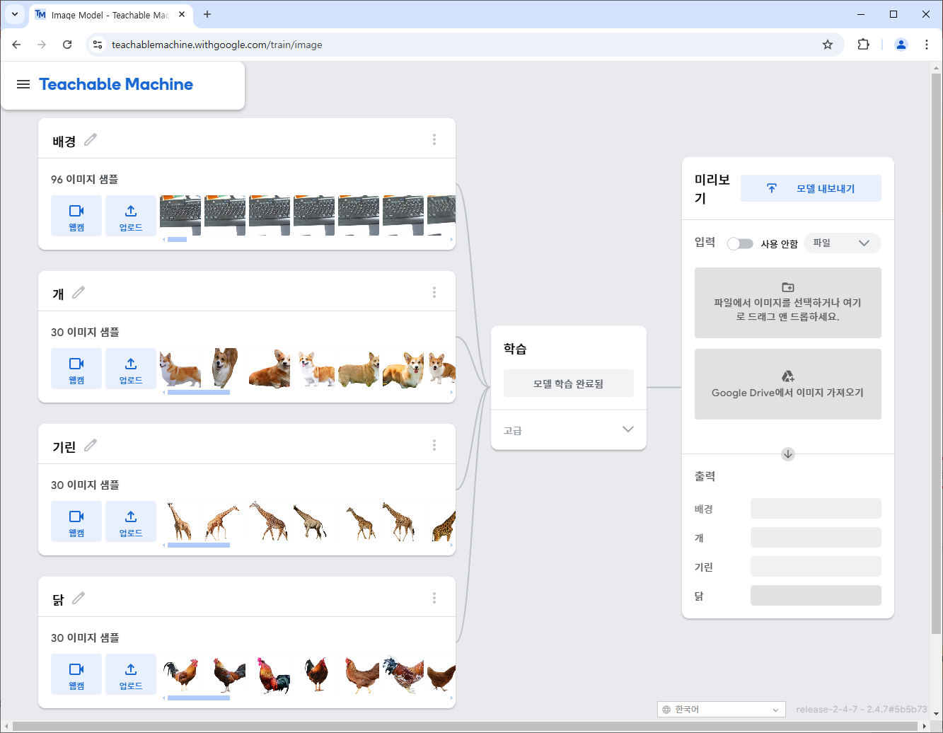
이미지 학습하기
4. 티처블 머신 – 모델 학습
모델 학습 완료
1

Slide 46
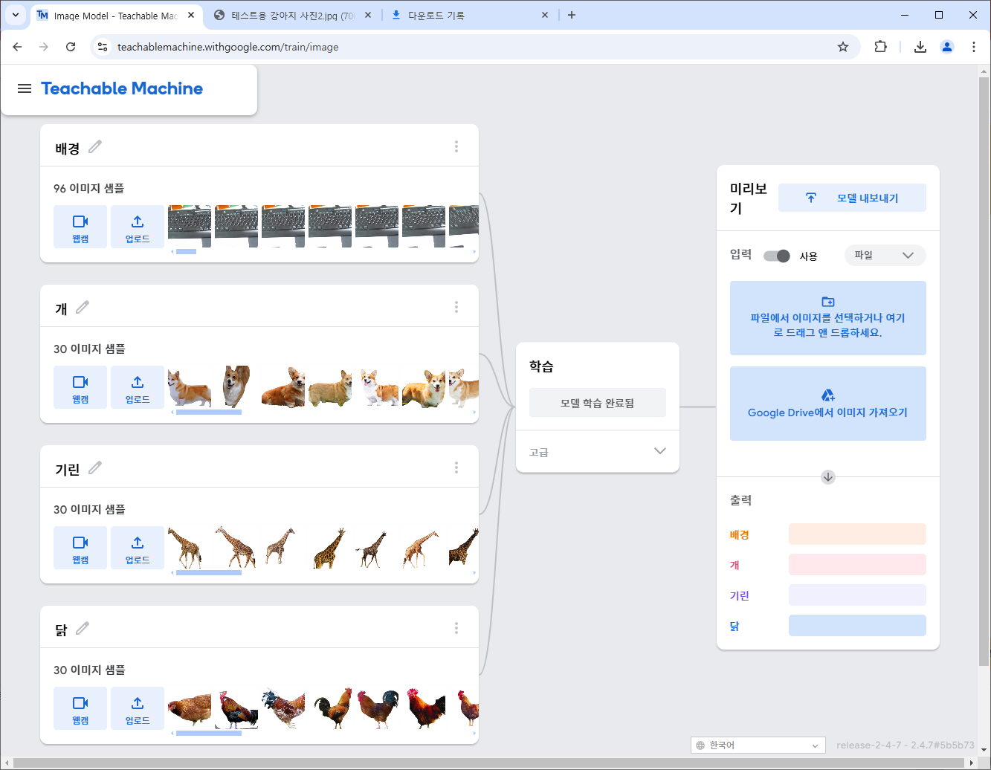
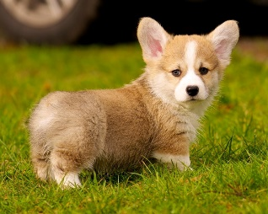
이미지 학습하기
5. 티처블 머신 – 모델 검증
파일 선택
테스트용 이미지 업로드
1
2

Slide 47

이미지 학습하기
5. 티처블 머신 – 모델 검증
추론 결과 확인
1

Slide 48
이미지 학습하기
6. 티처블 머신 – 모델 내보내기
모델 내보내기 클릭
1

Slide 49


이미지 학습하기
6. 티처블 머신 – 모델 내보내기
1
Tensorflow Lite 탭 클릭
부동 소수점 클릭
모델 다운로드 클릭
2
3
3

Slide 50

앱 사용하기
7. 앱 사용하기 – 모델 추가
1
모델 선택 아이콘 클릭
파일 탭 클릭
2
파일 선택 클릭
3

Slide 51


앱 사용하기
7. 앱 사용하기 – 모델 추가
모델 파일 클릭
추가된 모델 확인
1
2

Slide 52
감사합니다
홈페이지 https:et.ketri.re.kr

